Slide 1

JOSÉ ROBERTO VASCONCELLOS LOPES
Minerando Dados
A Arte da Análise Programada

Slide 2

Desvendando o Poder dos Dados
Introdução à Análise e Mineração de Dados
A análise e mineração de dados são processos cruciais na era da informação. Com a quantidade de dados gerada diariamente, saber extrair informações valiosas pode transformar a tomada de decisões em diversos setores. Este capítulo abordará o passo a passo do processo de análise e mineração de dados, fornecendo exemplos práticos e códigos SQL para auxiliar no entendimento.
Este guia prático apresenta o passo a passo desses processos com exemplos de código SQL em contextos reais. Vamos começar!

Slide 3
01
COLETA DE DADOS

Slide 4
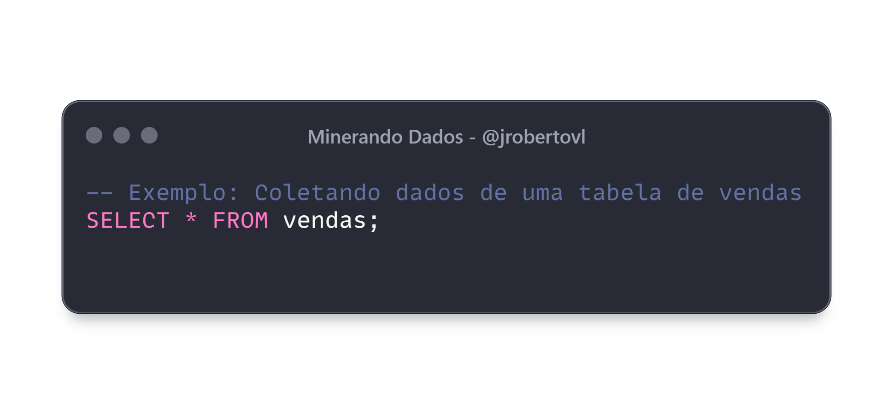
Coleta de Dados
O primeiro passo é coletar dados de diversas fontes. Esses dados podem vir de bancos de dados, planilhas, APIs, entre outros. A coleta de dados deve ser feita de maneira estruturada para facilitar a análise posterior.

Slide 5
02
LIMPEZA DE DADOS

Slide 6
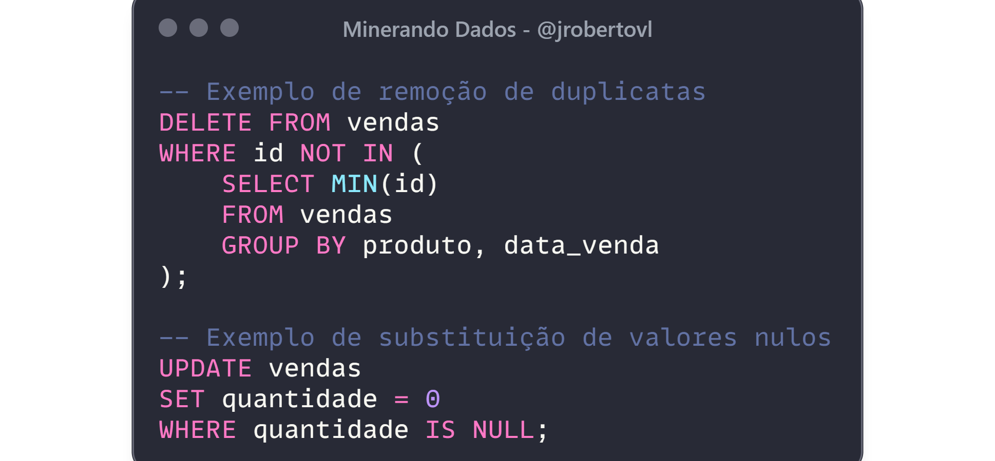
Limpeza de Dados
Após a coleta, os dados brutos geralmente contêm inconsistências, como valores nulos ou duplicados. A limpeza de dados é essencial para garantir a qualidade da análise.

Slide 7
03
TRANSFORMAÇÃO DE DADOS

Slide 8
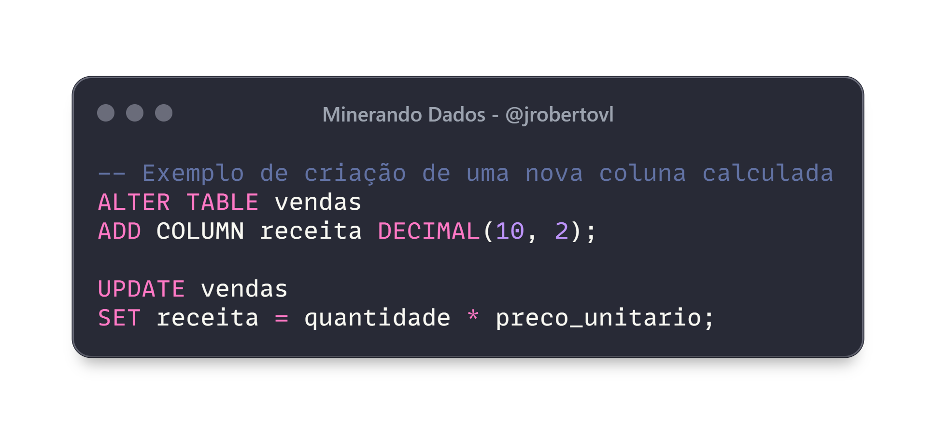
Transformação de Dados
Os dados limpos precisam ser transformados em um formato adequado para análise. Isso pode incluir a normalização, agregação ou criação de novas variáveis.

Slide 9
04
ANÁLISE EXPLORATÓRIA DE DADOS (EDA)

Slide 10
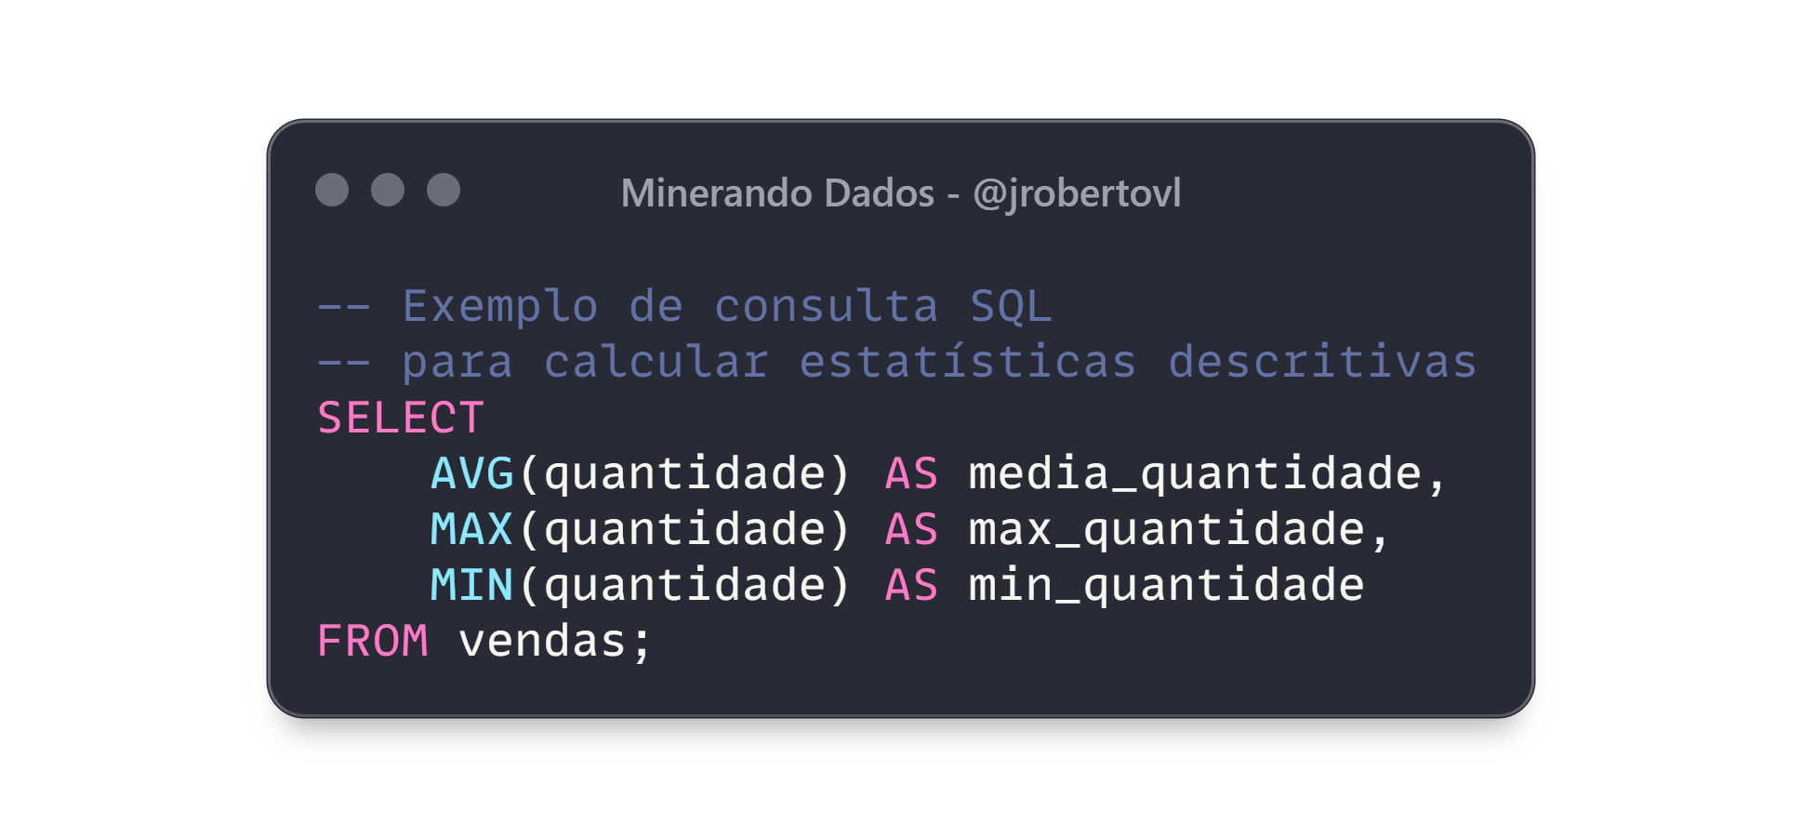
Análise Exploratória de Dados (EDA)
A EDA é o processo de resumir as principais características dos dados, frequentemente usando visualizações gráficas. Isso ajuda a identificar padrões, tendências e anomalias.

Slide 11
05
MINERAÇÃO DE DADOS

Slide 12
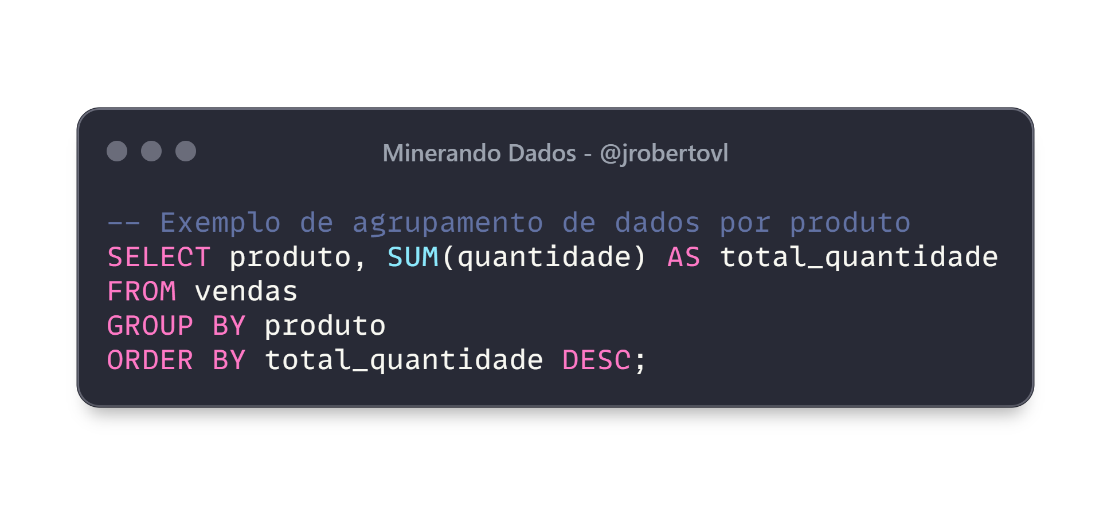
Mineração de Dados
A mineração de dados envolve a aplicação de algoritmos para extrair padrões e conhecimentos dos dados. Isso pode incluir técnicas como clustering, classificação e regressão.

Slide 13
06
INTERPRETAÇÃO E COMUNICAÇÃO DOS RESULTADOS

Slide 14
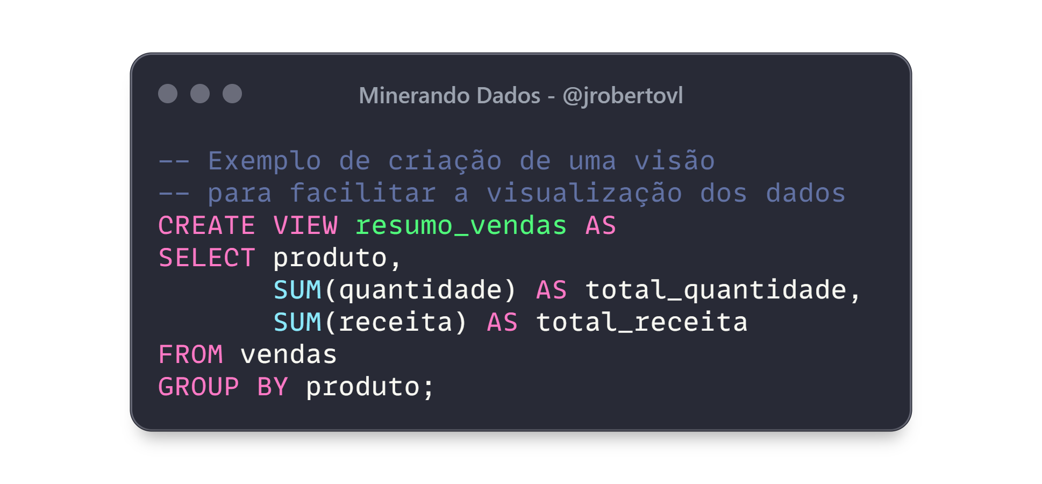
Interpretação e Comunicação dos Resultados
Após a mineração de dados, os resultados devem ser interpretados e comunicados de forma clara e concisa. Relatórios, dashboards e apresentações são ferramentas úteis para essa etapa.

Slide 15
07
CONCLUSÃO

Slide 16
Conclusão
A análise e mineração de dados são processos iterativos que requerem atenção aos detalhes e um entendimento profundo dos dados. Seguindo esses passos, você estará no caminho certo para extrair insights valiosos que podem guiar a tomada de decisões em qualquer organização.
Dica
Para aprofundar seu conhecimento, considere explorar livros e cursos sobre SQL, análise de dados e mineração de dados. A prática constante e a atualização com as últimas tendências da área são fundamentais para se tornar um especialista.

Slide 17
08
AGRADECIMENTOS

Slide 18

Obrigado por ler até aqui
Este Ebook foi criado por IA e diagramado por humano como parte do projeto do Curso Santander | Santander Bootcamp 2024 na DIO – Fundamento de IA para DEVS.
Aguarde as próximas publicações.
https://github.com/jrobertovl/prompts-recipe-to-create-a-ebook/

